Slide 1
HỆ ĐIỀU HÀNH
Giải đề thi giữa kỳ

Slide 2
Nội dung
Cấu trúc đề thi (cấu trúc có thể thay đổi theo từng kỳ học) (*)
Trắc nghiệm(7đ): 20 câu
Tự luận (3đ): 1 – 2 câu
*: Do ảnh hưởng của dịch Covid2019, HKII 2019 – 2020 không tổ chức thi giữa kỳ tập trung

Slide 3
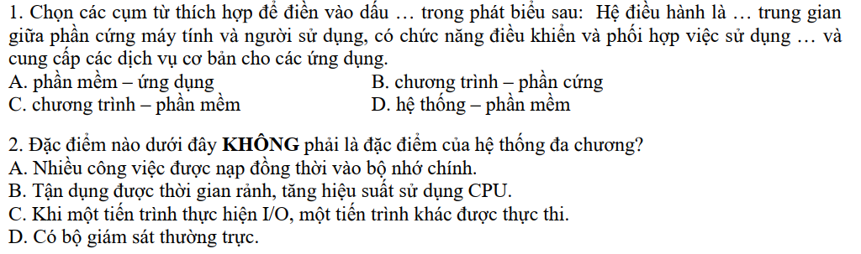
Trắc nghiệm khách quan (20 câu)
Nhiều công việc được nạp đồng thời vào bộ nhớ chính Khi một tiến trình thực hiện I/O, một tiến trình khác được thực thi Tận dụng được thời gian rảnh, tăng hiệu suất sử dụng CPU (CPU utilization)

Slide 4
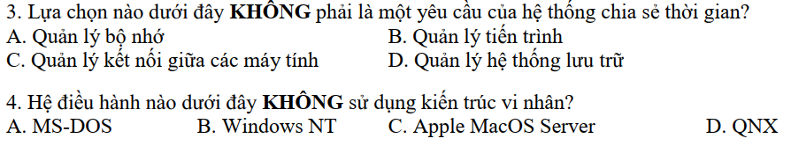
Trắc nghiệm khách quan (20 câu)
Yêu cầu đối với OS trong hệ thống time-sharing Định thời công việc (job scheduling) Quản lý bộ nhớ (memory management) ◼Virtual memory Quản lý các quá trình (process management) ◼Định thời CPU ◼Đồng bộ các quá trình (synchronization) ◼Giao tiếp giữa các quá trình (process communication) ◼Tránh deadlock Quản lý hệ thống file, hệ thống lưu trữ Cấp phát hợp lý các tài nguyên Bảo vệ (protection)

Slide 5
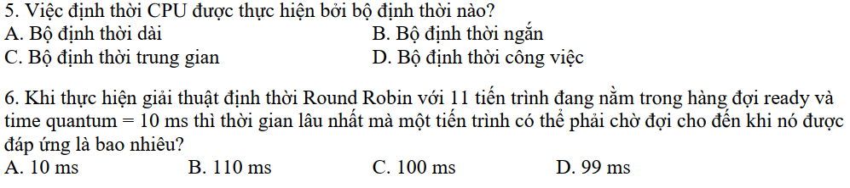
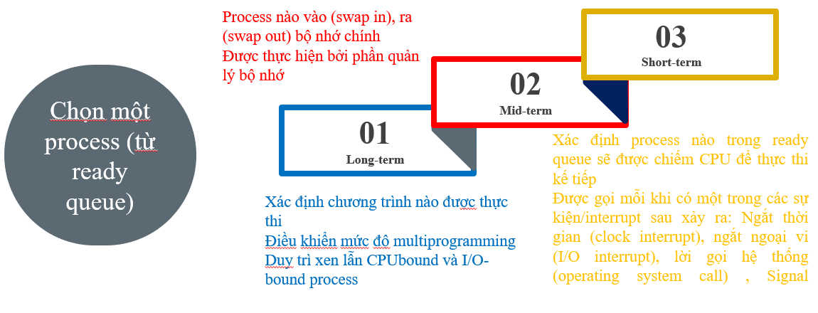
Trắc nghiệm khách quan (20 câu)
(n - 1)q

Slide 6
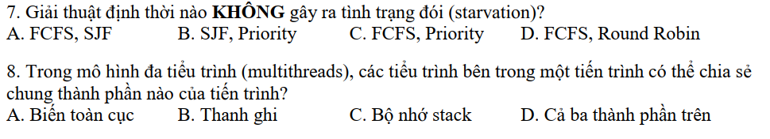
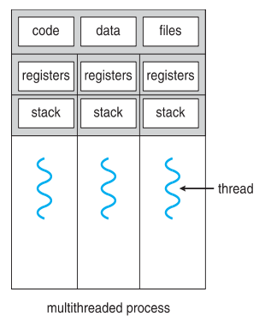
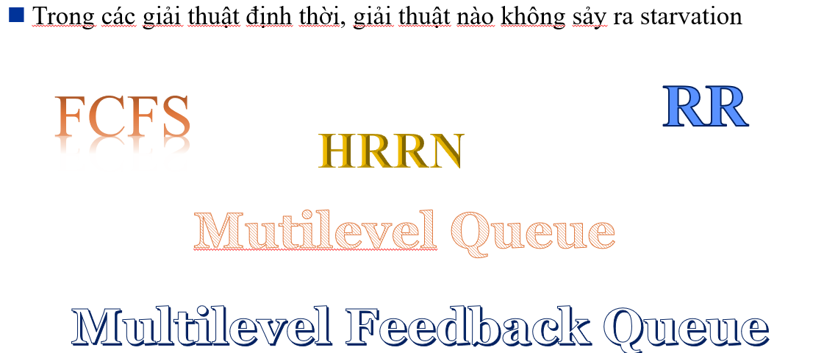
Trắc nghiệm khách quan (20 câu)

Slide 7
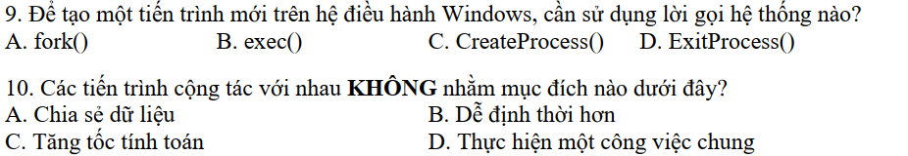
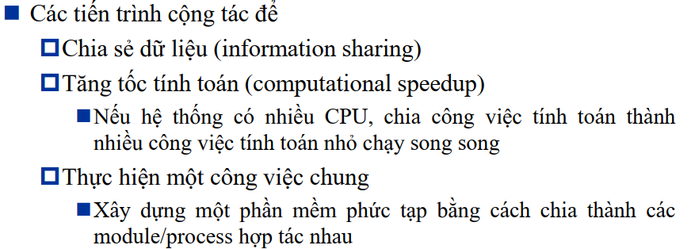
Trắc nghiệm khách quan (20 câu)

Slide 8
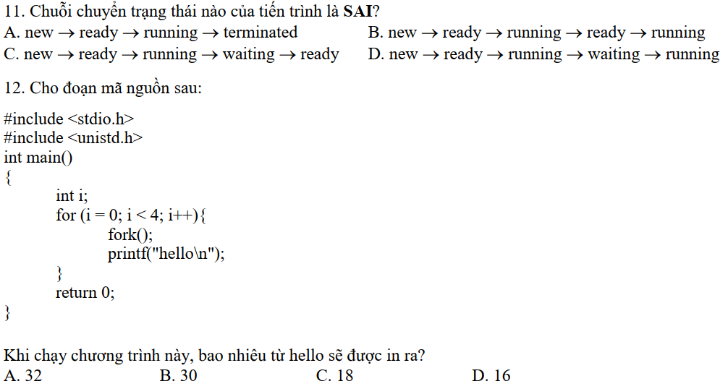
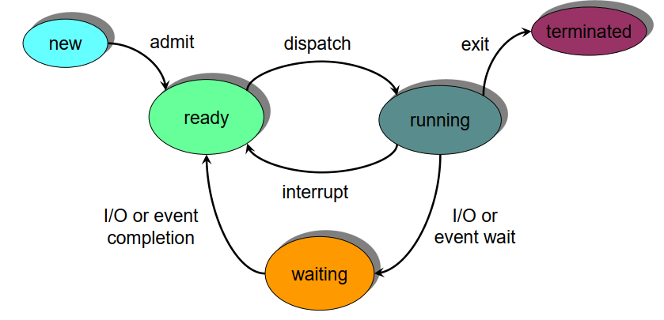
Trắc nghiệm khách quan (20 câu)

Slide 9
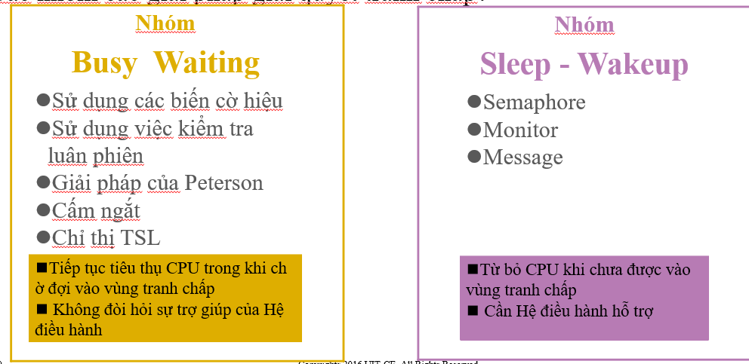
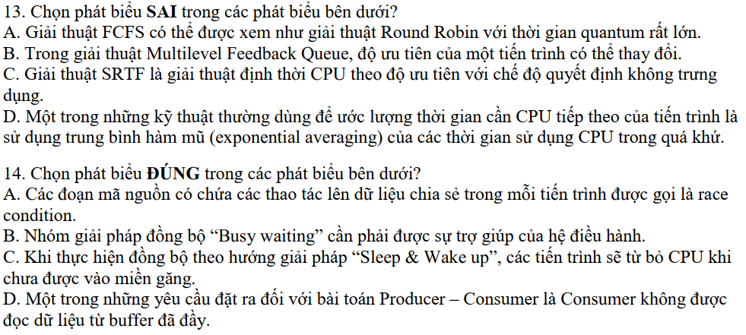
Trắc nghiệm khách quan (20 câu)

Slide 10
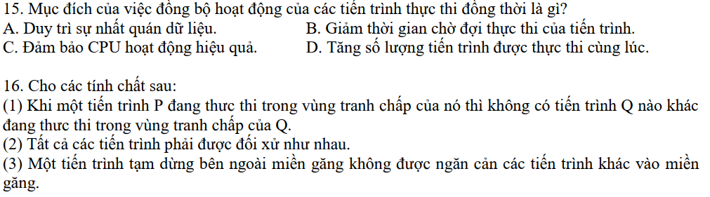
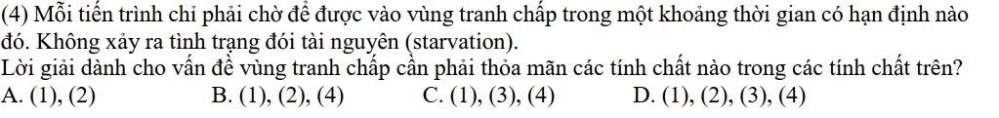
Trắc nghiệm khách quan (20 câu)

Slide 11
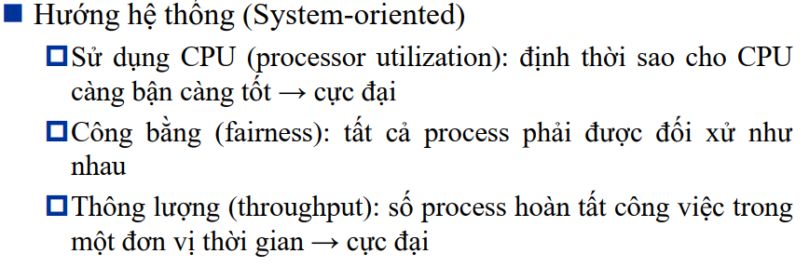
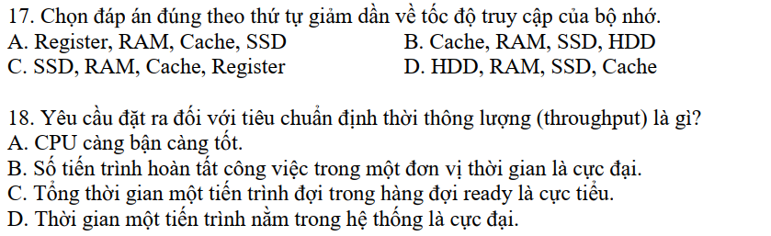
Trắc nghiệm khách quan (20 câu)

Slide 12
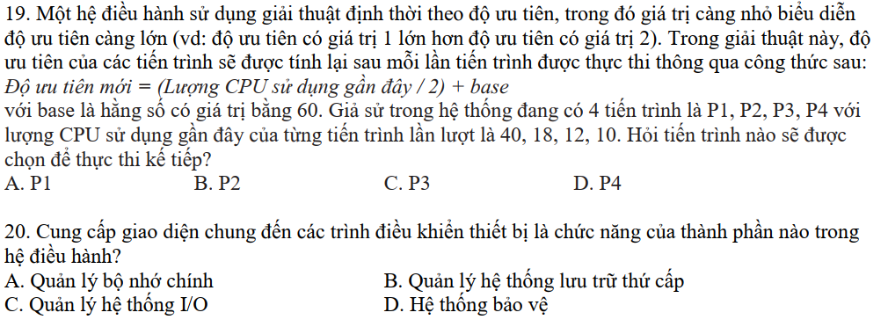
Trắc nghiệm khách quan (20 câu)

Slide 13
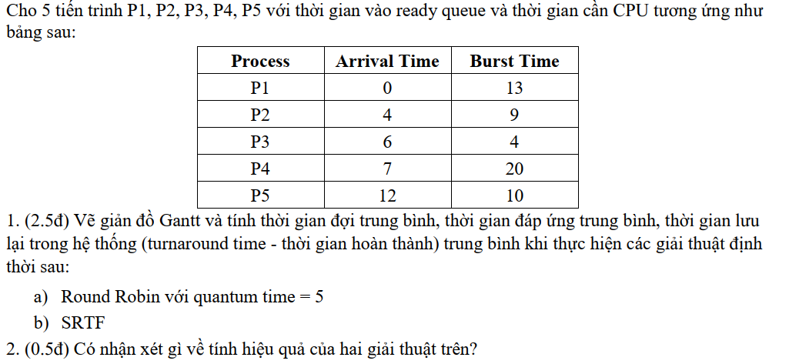
Tự luận (2 câu)

Slide 14
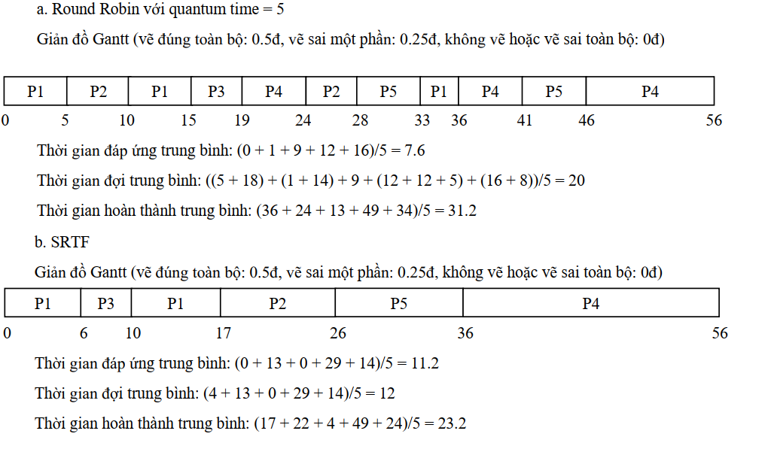
Trắc nghiệm khách quan (20 câu)

Slide 15


